Slide 1



스마트 팩토리 3기

Slide 2
String

Slide 3
std::string
C++ STL에서 제공하는 클래스
문자열을 다루는 클래스
C에서는 char* 또는 char[] 로 사용했음
char* 또는 char[] 과 다르게 문자열의 끝에 ‘\0’ 이 들어가지 않으며 문자열의 길이를 동적으로 변경 가능

Slide 4
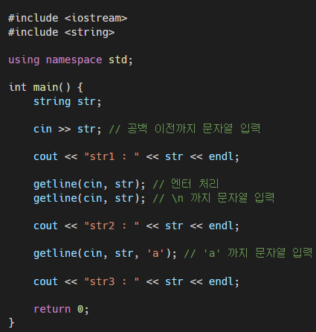
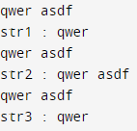
string 사용하기
결과

Slide 5
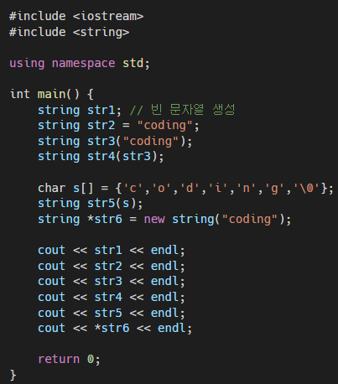

string 생성
결과

Slide 6
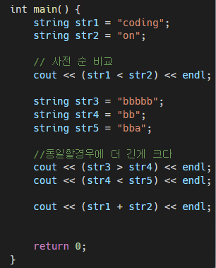

string 연산
결과

Slide 7
string 함수
.at(index) – index위치의 문자 반환, 범위 체크O
[index] - index위치의 문자 반환, 범위 체크X
.front() – 가장 앞 문자 반환
.back() – 가장 뒤 문자 반환
.length(), .size() – 문자열 길이
.resize(n) – n의 크기로 변환, 기존 길이보다 작으면 남 는 부분 삭제, 크면 null로 채움
.resize(n, ‘a’) – 채울때 ‘a’로 채움
.empty() – 빈 문자열인지 확인

Slide 8
string 함수
.append(str2) – str2 문자열 이어 붙여줌 (+와 동일)
.append(str2, n, m) – str2 문자열의 n index부터 m개의 문자 붙여줌
.insert(n, str2) – n index에 str2 문자열 삽입
.replace(n,k,str2) – n index부터 k개의 문자를 str2로 대체
.clear() – 문자열 모두 지움
.erase(n, m) – n index부터 m개의 문자열을 지움

Slide 9
string 함수
.find(str2) – str2가 포함되어있는지 확인, 찾으면 첫번째 index 반환
.find(str2, n) – n index이후부터 find
.substr(n) – n index부터 끝까지의 문자를 부분문자열로 반환
.substr(n,k) – n index부터 k개의 문자열 부분문자열로 반환
.compare(str2) – 문자열 비교, 같으면 0, str<str2 면 음수, str > str2 면 양수 반환

Slide 10
유용한 string 함수
isdigit(c) – c가 숫자이면 true, 아니면 false
isalpha(c) – c가 영어이면 true, 아니면 false
toupper(c) – c를 대문자로 변환
tolower(c) – c를 대문자로 변환
stoi(str) – str을 int로 변경
stof(str) – str을 float로 변경
to_string(n) – n을 string으로 변경

Slide 11
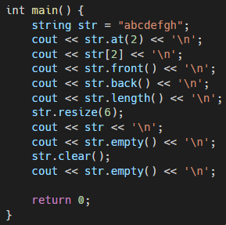

string 함수
결과

Slide 12
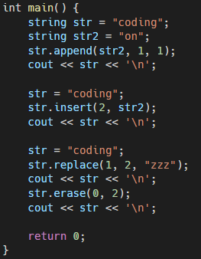

string 함수
결과

Slide 13
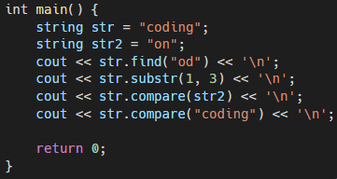

string 함수
결과

Slide 14
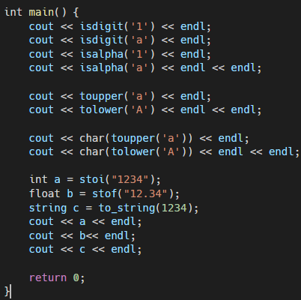

string 함수
결과

Slide 15

실습1 string 사용해보기
string s = "Police say two people are suspected of trying to create a shortcut for their construction work.The two have been detained and the case is under further investigation.The 38-year-old man and 55-year-old woman were working near the affected area, the 32nd Great Wall.";
s 문자열의 길이 출력
100번째 문자 출력(index는 0부터 시작)
“two” 라는 문자가 처음 나오는 index 출력
“two” 라는 문자가 두번째 나오는 index 출력
Notes:
5초로 설정하고 동영상 찍어서 보내기
동영상 찍는 방법 윈도우 g

Slide 16
실습2 string 사용해보기
두 문자열을 입력 받아서 둘 모두 숫자인지 검사, 아니면 다시 입력 받도록
“1111” -> OK
“abcd”, “a123”, “123a” -> NO
앞에서 입력 받은 두 숫자를 이어 붙여서 출력
“1111” “2222” -> “11112222”
앞에서 입력 받은 두 숫자의 합을 출력
“1111” “2222” -> 3333
Notes:
5초로 설정하고 동영상 찍어서 보내기
동영상 찍는 방법 윈도우 g

Slide 17
실습3 string 사용해보기
string s = “Codingon”
첫번째 문자 소문자로 변경 -> “codingon”
“ding” 이라는 부분문자열 반환
“coooooon” 이 되도록 변경
“con” 이 되도록 변경
Notes:
5초로 설정하고 동영상 찍어서 보내기
동영상 찍는 방법 윈도우 g

